Slide 1

La psicología en la Publicidad

Slide 2

Estrategias de persuación

Slide 3
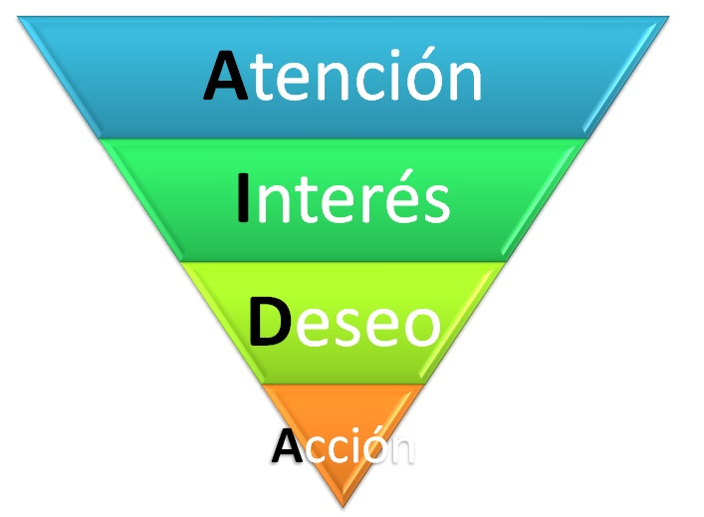

Slide 4
Principales técnicas de persuasión
Apelar
Subconciente
Repetición
Creación ilusoria
Imitación
Golpe Moral
Discrepancia
Comparación
Belleza
Sexo

Slide 5
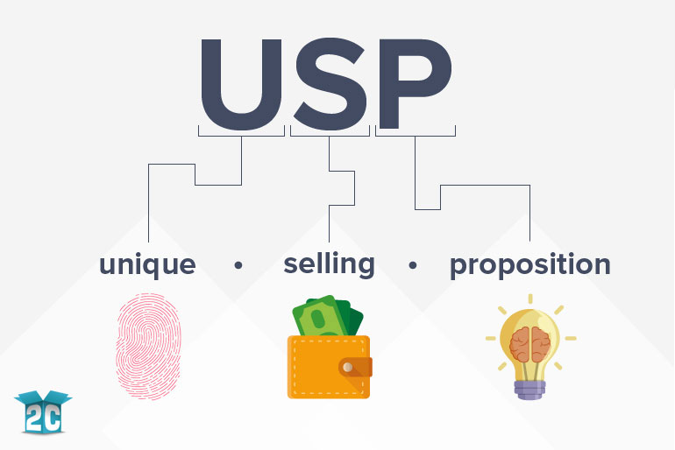
Propuesta Única de Ventas

Slide 6
La propuesta única de ventas - USP
La USP es una idea motivadora y única asociada a la marca.
Toda marca debe ser única y estar diseñada para cierto público.
En la definición de la USP lo principal es:
Que sea única
Que logre vender
Que entregue una propuesta de valor al consumidor

Slide 7
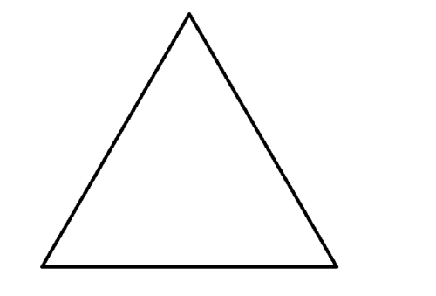
Unique/Unica
La publicidad debe comunicar un diferenciador único
Selling/Ventas
Proposition/Propuesta
Formatos disponibles
Beneficio tangible y convincente

Slide 8

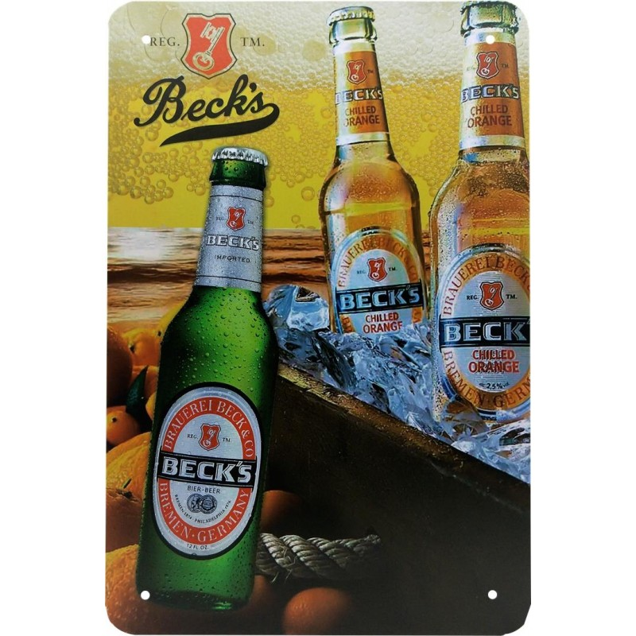
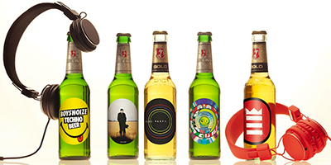
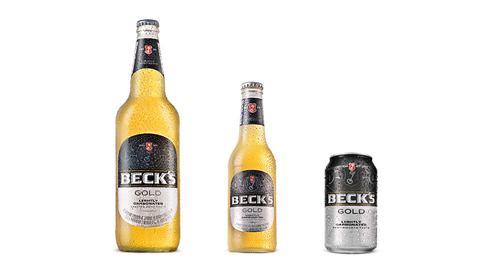
Unique/Unica
La publicidad debe comunicar un diferenciador único
Selling/Ventas
Proposition/Propuesta
Formatos disponibles
Beneficio tangible y convincente

Slide 9
Brand Wheel

Slide 10
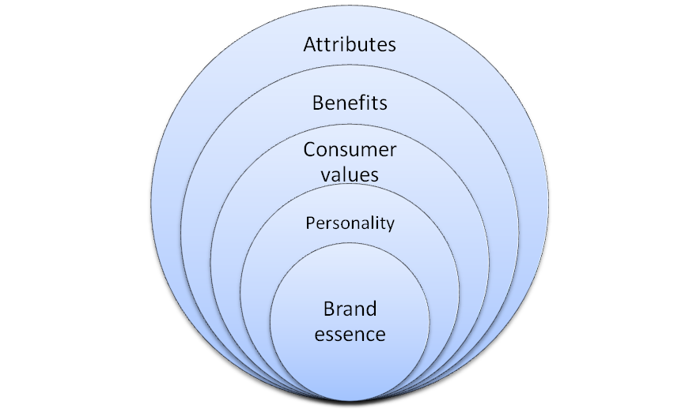
Atributos
Que és la marca? Cómo se ve?
Características Físicas y Funcionales
Beneficios
Qué hace la marca por mí?
Beneficio Racional
Valores
Cómo la marca me hace sentir?
Beneficios emocionales y psicolpogicos
Personalidad
Cómo es la marca humanizada?
Me identifico con su personalidad?
Esencia
Es el Corazón de la marca
La asociación que el consumidor hace

Slide 11
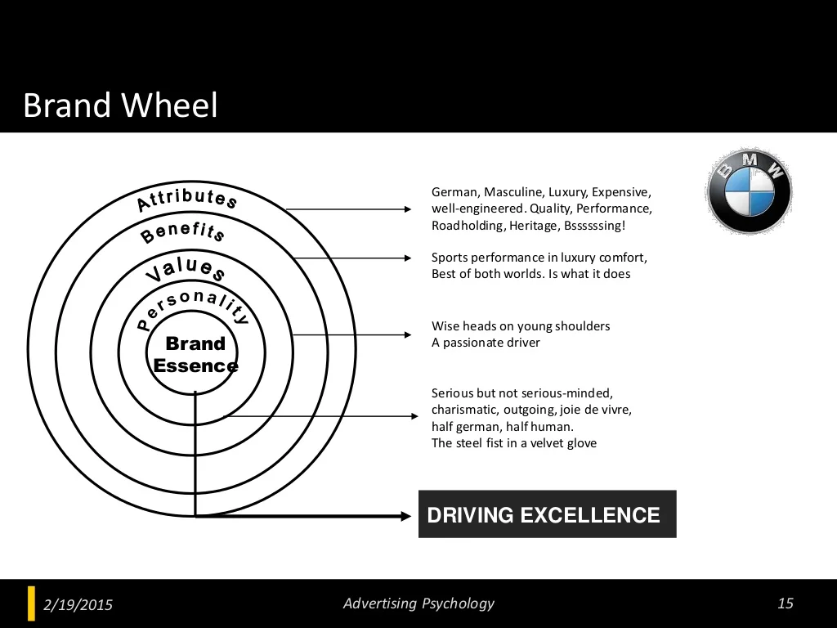

Slide 12
El proceso cognitivo

Slide 13
Attribute Bundle
Perceptual Mode
Context
Atributos Tangibles
e.g. Tamaño
color Brillo múica
Respuestas sensoriales
e.g. vista
tacto oido
Características individuales
e.g. actitudes
Percepción selectiva
personalidad
Estímulo
e.g. TV ad
Vallas Revistas
Características Sociales
e.g. género
Clase económica estado civil
ocupación
SIGNIFICADO PSICOLÓGICO
Atributos intangibles
e.g. moderna divertida excitante
Respuestas conceptuales
e.g. asociación cognitiva pernsamientos abstractos
Características del entorno
e.g. tiempo para decidirse posibles opciones para comprar

Slide 14
El modelo de las probabilidades (Likelihood Model)
RUTA CENTRAL DE PERSUASION
RUTA PERIFERICA DE PERSUASION
Consumidores que son
Motivado y capaz de procesar el mensaje dedicará más pensamiento al mensaje que al anuncio
El cambio de actitud depende de la calidad de los argumentos
Consumidores que no están motivados y/o son incapaces de procesar el mensaje cambiarán a un procesamiento de información menos complicado y elaborado
El cambio de actitud depende
de las señales periféricas

Slide 15

Recursos Alternos (Peripheral Cues)
Uso de celebridades/influencers
Uso de recursos atractivos
Uso de fuentes con alta credibilidad
Uso de expertos
Uso del humor
Uso de recursos eróticos/sensuales

Slide 16
La motivación para procesar el mensaje puede ser influenciada por
- relevancia personal del producto
- necesidad de cognición (una tendencia a participar y disfrutar de una actividad analítica esforzada)
- responsabilidad personal
La capacidad de procesar el mensaje puede verse influenciada por
- distracción
- inteligencia de conocimiento previo
- comprensibilidad del mensaje

Slide 17

RESULTADOS
RUTA CENTRAL DE PERSUASION
RUTA PERIFERICA DE PERSUASION
relativamente duradero / muestra una mayor persistencia temporal
Comportamiento más predictivo
Muestra mayor resistencia a otras propuestas
Menos duradero/relativamente temporal
Comportamiento impredecible
Se muestra más susceptible a otras propuestas
Cambio de Actitud

Slide 18
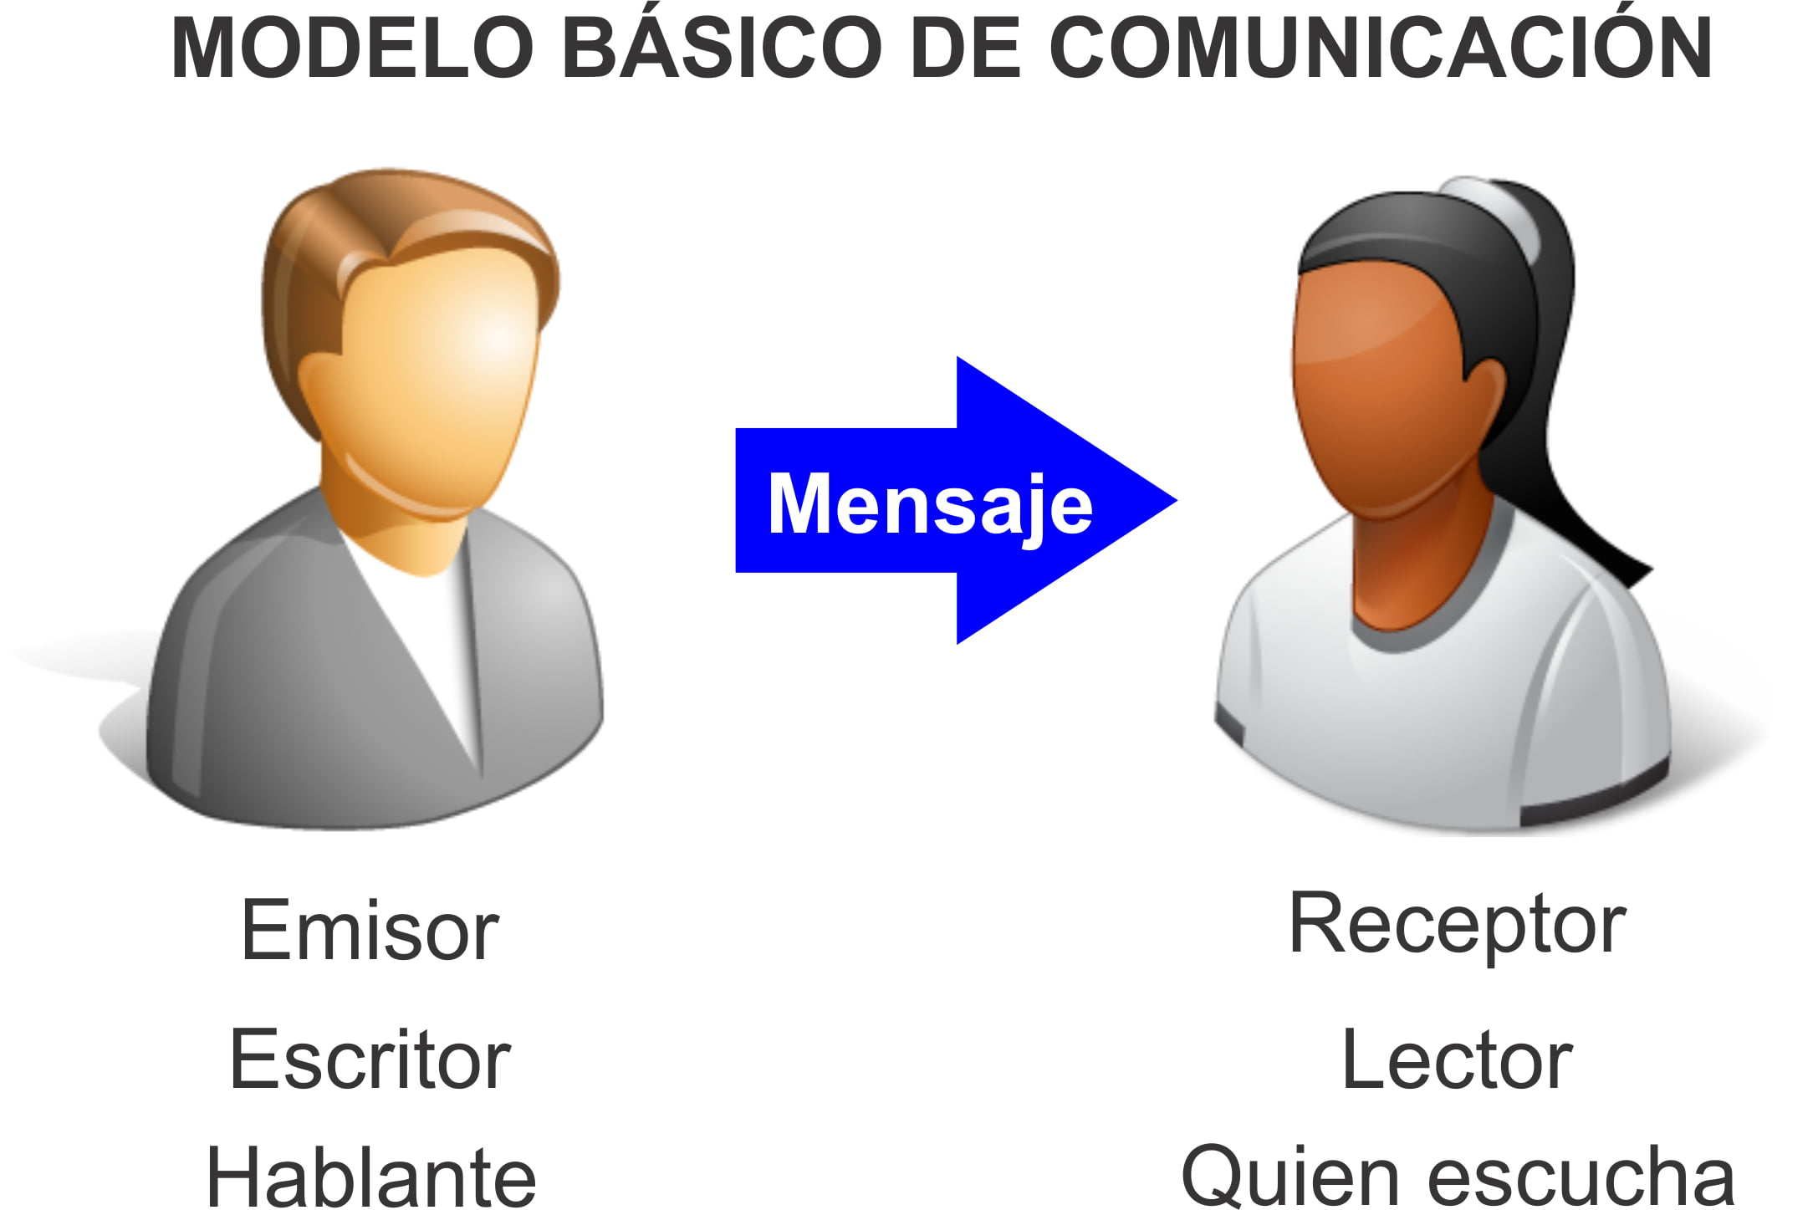
Quién dice?
EL MODELO DE COMUNICACION
Qué dice?
A través de qué medios?
A quién?

Slide 19
Quién lo dice?
Fuentes características
1) Credibilidad
Fuentes de baja credibilidad- cuando los pensamientos del receptor hacia la marca son favorables
Fuentes de alta credibilidad – cuando los pensamientos del receptor son negativos
Ejemplos: La profesión tiene un gran impacto en la credibilidad según quien sea el vocero
Fuentes atractivas
  Se usan para productos en los que el consumidor invierte poco tiempo en tomar la decisión de compra: café, perfumes, etc. Se utilizan personas atractivas para llamar la atención pero el mensaje no es profundo y tampoco genera mucha recordación.
Género

Slide 20
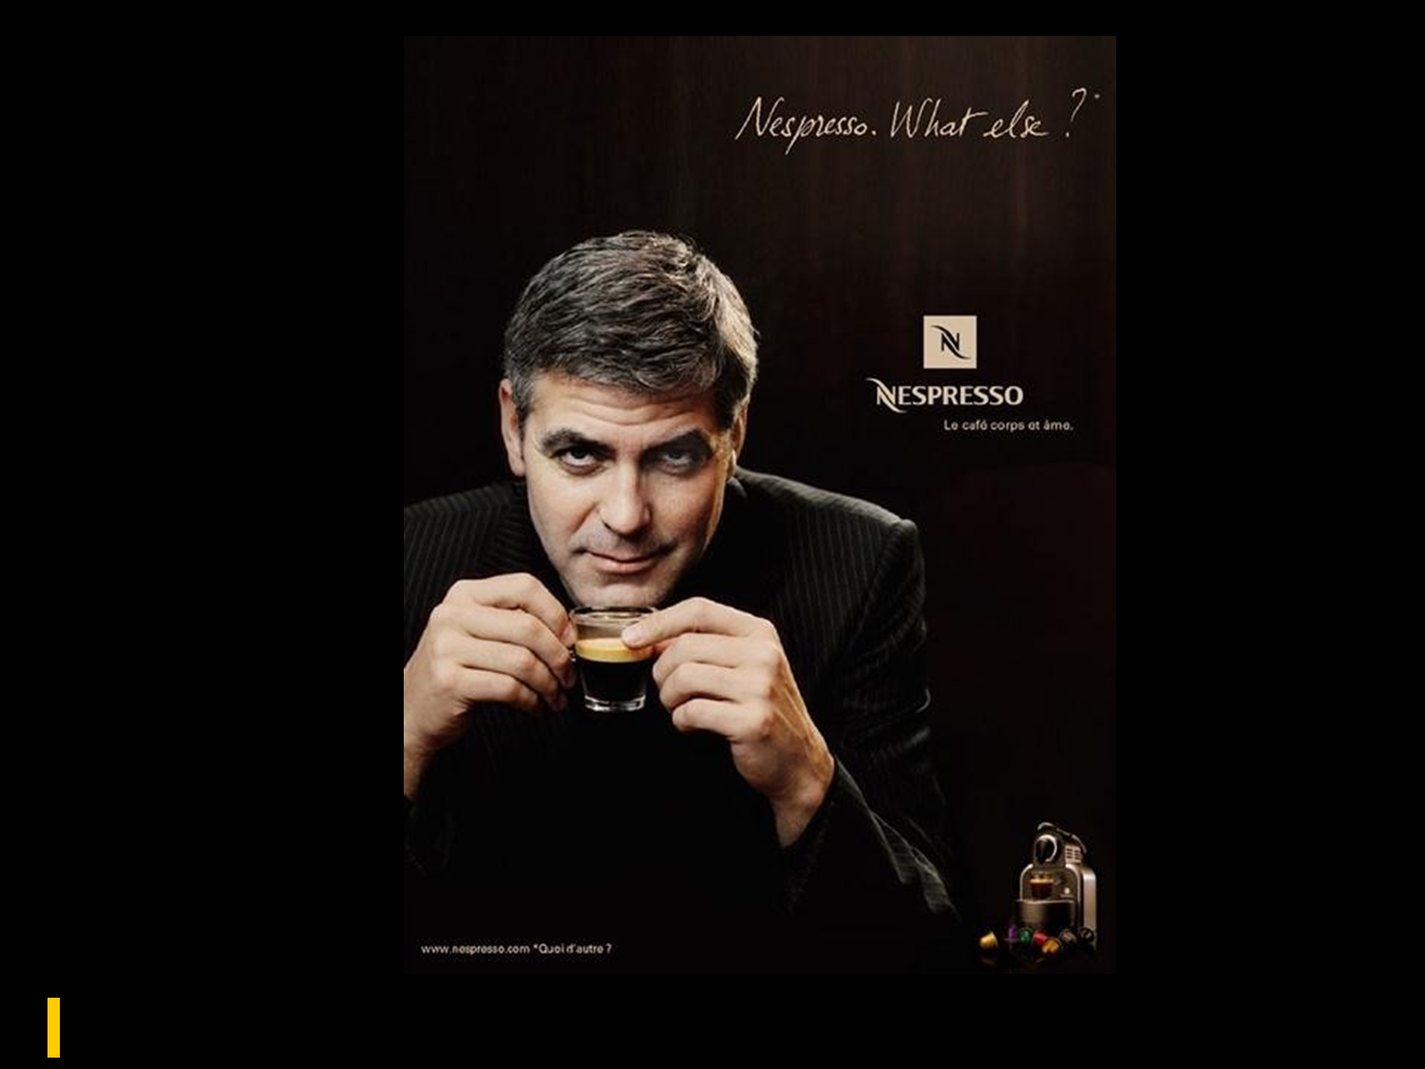

Slide 21
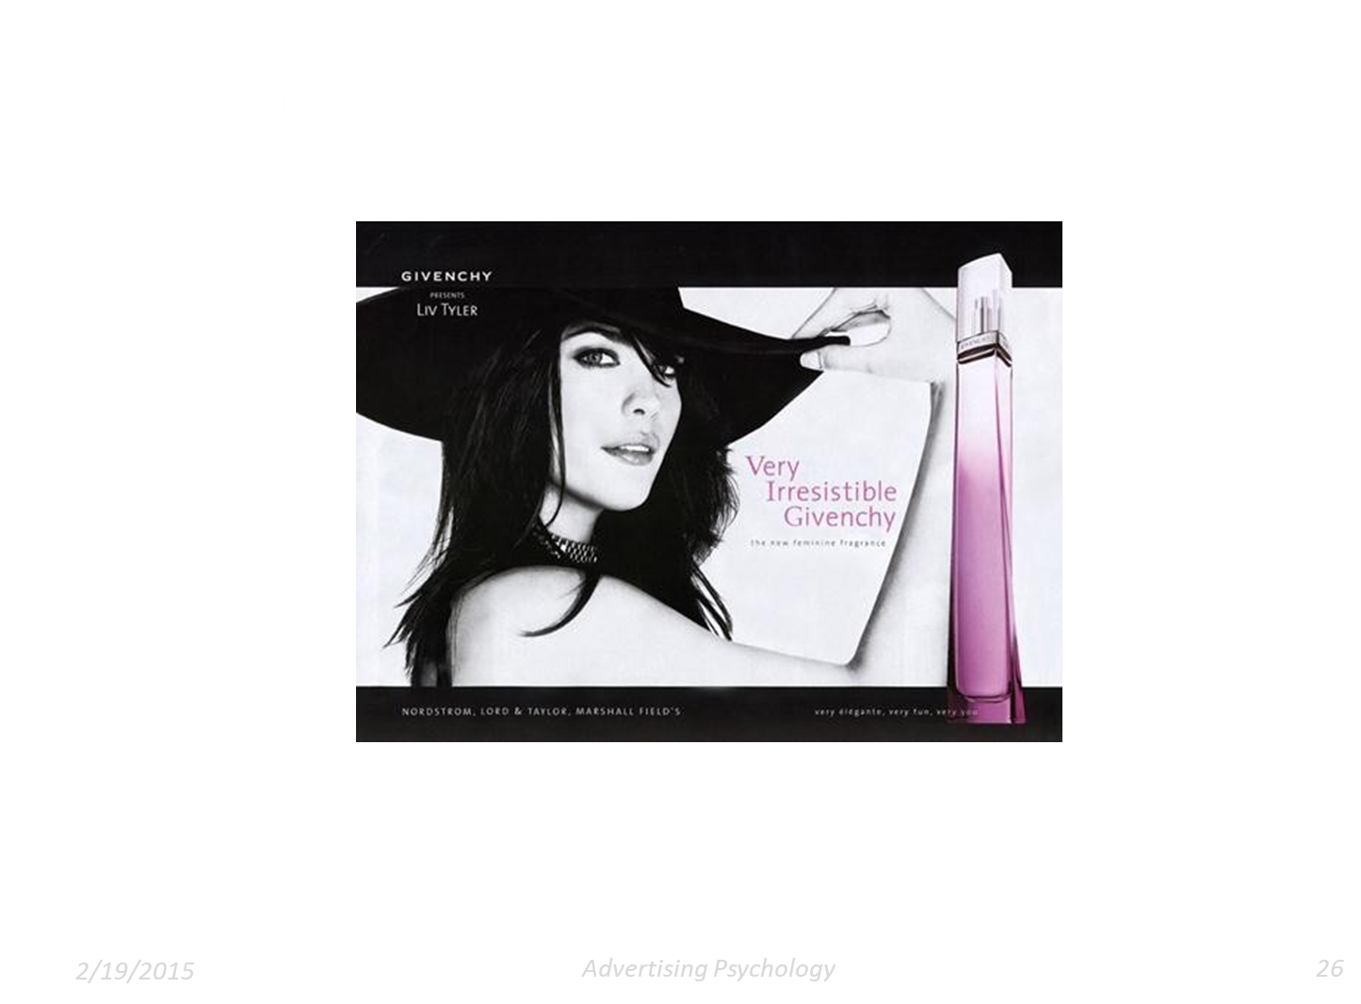


Slide 30
FIN

